Slide 1


第十三章作业-“文字版挂机地牢探险游戏的设计”分享
主讲人
xubo

Slide 2

纲要
第一部分：题目分析
第二部分：知识储备
第三部分：思路分享

Slide 3
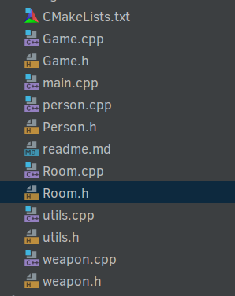
题目分析
类的设计，其中包含角色类，房间类，武器类别，通过封装，目的是使上层设计的代码接口简单，易调用。
类的继承，其中武器可以通过weaponBase基类，然后设计各种武器的子类，房间通过RoomBase基类，设计不同房间类型的子类，通过继承减少重复的成员变量和成员函数，简化代码。
类的多态，通过虚函数的使用，在基类中设计好了接口之后，派生类通过虚函数的形式重写该接口，减少重复代码。

Slide 4
纲要
第一部分：题目分析
第二部分：知识储备
第三部分：思路分享

Slide 5
知识储备
十二章学习了类的设计的基础知识，第十三章学习了类的继承，虚函数等知识，因此在作业中尽可能的用到学习到的新的知识点，以达到巩固练习的目的。
在作业中所使用到的基本知识点有：
1.类的构造函数（=default，初始化列表）
2.public, private，protected访问权限
3.继承中的权限和构造(public继承，子类调用基类构造函数)
4.智能指针shared_ptr（reset,make_shared）

Slide 6
知识储备
5.容器、迭代器与泛型算法的使用(list, string, sort())
6.虚函数，override关键字的使用。
7.多态中的析构函数要加virtual关键字
8.随机数的使用。
……

Slide 7
纲要
第一部分：题目分析
第二部分：知识储备
第三部分：思路分享

Slide 8
思路分享
Room类
RoomBase
void process(Explorer &person);
virtual void EnterEvent(Game::Explorer &person) = 0;
virtual void AttactEvent(Game::Explorer &person) = 0;
class Camp : public Room
class CommonRoom : public Room
class Trap : public Room
class ChiefRoom : public Room
class WeaponRoom : public Room
实现EnterEvent和AttackEvent的重写：
virtual void EnterEvent(Game::Explorer &person) override; virtual void AttackEvent(Game::Explorer &person) override;

Slide 9
思路分享
Person类
PersonBase:
通用属性：currentLife, totalLife, attack
class Explorer:public PersonBase
特有属性：experience, totalExperience,
lostBloodBuff, lostBloodBuffNum
recoverBloodBuff, recoverBloodBuffNum
接口：
获取数据
getCurrentLife() getAttack();
getRoverBloodBuffNum(); getlostBloodBuffNum();
getExperience();
修改数据：
reduceLife() reduceLifeTrap()
resetLife() addLife()
CheckLostBloodBuff() setLostBloodBuff()
removeLostBloodBuff() CheckRecoverBloodBuff()
setRecoverBloodBuff() equipmentWeapon()
addExperience()
class Monster : public Person
特有属性： Id, weaponPtr, has_weapon;
接口:
获取数据：
getTotalLife() getAttack()
getId() getCurrentLife()
修改数据:
generateBigMonster() generateChiefMonster()
generateExploreMonster() operator<()
setId() equipmentWeapon()
reduceLife() addLife()

Slide 10
思路分享
武器类
WeaponBase:
通用属性： attack; endure;
totalEndure; weapon_name;
接口
获取数据：
getAttack() getWeaponName()
getEnduce()
修改数据：
reduceEndure() removeWeapon()
resetAttribute() ~WeaponBase()
class Weapon1 : public WeaponBase
virtual void reduceEndure() override
virtual double getAttack() override
virtual double getEnduce() override
virtual void resetAttribute() override
virtual ~Weapon1() = default;
class Weapon2 : public WeaponBase
virtual void reduceEndure()
virtual double getAttack() override
virtual double getEnduce() override
virtual void resetAttribute() override
virtual ~Weapon2() = default;

Slide 11
思路分享
class GameSolver {
void process(Explorer &person) {
while (person.getCurrentLife() > 0) {
int random = distrib(engine);
// 营地
if (random >= 0 && random < 10) {
roomPtr.reset(new Camp);
roomPtr->process(person);
} else if (random >= 10 && random < 65) {
roomPtr.reset(new CommonRoom);
roomPtr->process(person);
} else if (random >= 65 && random < 80) {
roomPtr.reset(new Trap);
roomPtr->process(person);
} else if (random >= 80 && random < 90) {
roomPtr.reset(new ChiefRoom);
roomPtr->process(person);
} else {
roomPtr.reset(new WeaponRoom);
roomPtr->process(person);
}
}
在main函数中调用接口
GameSolver solver; Explorer person; solver.process(person);
调用实现多态

Slide 12
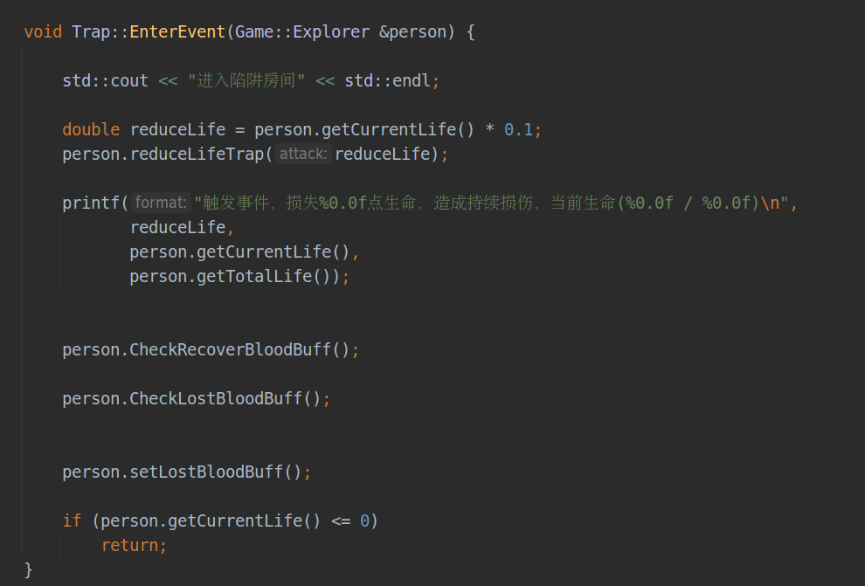
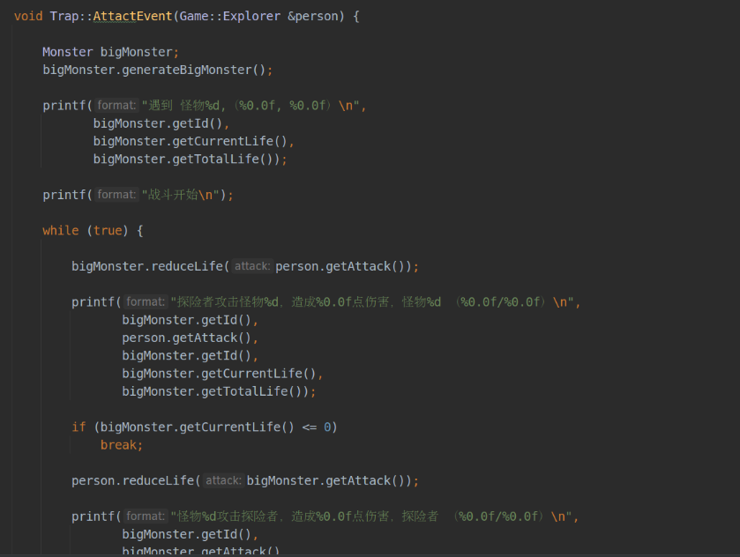
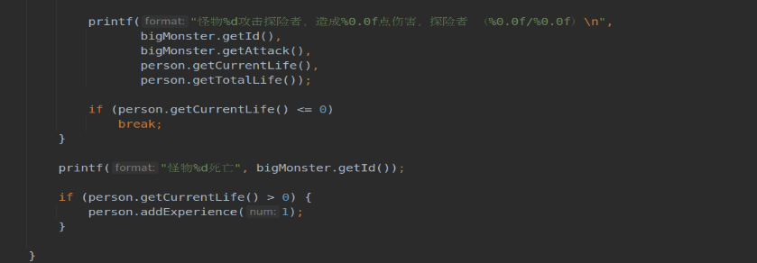
思路分享
陷阱房间的一个例子：

Slide 13

感谢各位聆听
！
Thanks for Listening

